Slide 1
广州市优秀教师、广州市骨干教师 系列课件
课题3 走进化学实验室
第2课时 药品的取用
中山大学附属中学 －－ 邓作逵 老师
2020年9月9日

Slide 2
【学习目标】
1、进一步熟悉实验室一些常用仪器，知道药品的取用规则；
2、初步学会药品的取用方法及简单实验操作；
3、认识化学实验是进行科学探究的重要手段，知道严谨的科学
态度、正确的实验原理和操作方法是实验成功的关键。

Slide 3
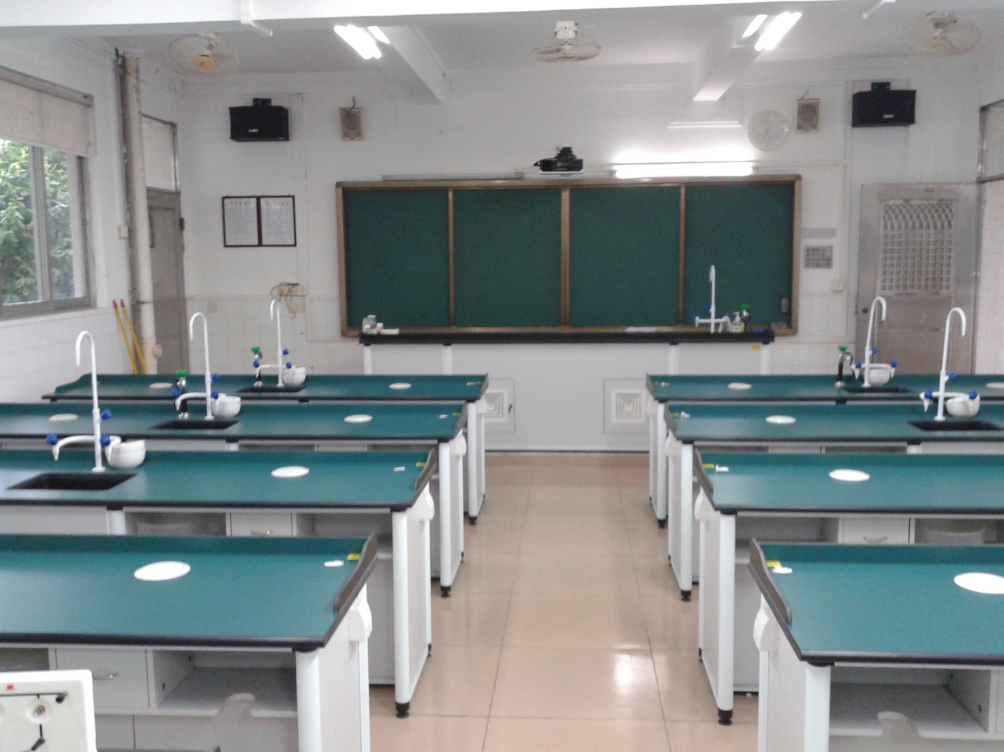
课题3 走进化学实验室
中山大学附属中学
化学实验室

Slide 4
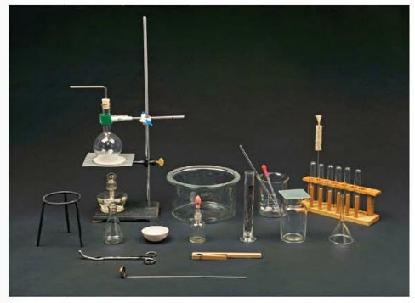
水槽
胶头滴管
试管刷
带导管的单孔胶塞
烧杯
滴瓶
玻璃棒
试管
圆底烧瓶
石棉网
酒精灯
试管架
铁架台
三脚架
锥形瓶
漏斗
蒸发皿
试管夹
量筒
集气瓶
（玻璃片）
坩埚钳
燃烧匙

Slide 5
【化学实验室规则】
1、进实验室：脚步要轻，说话低声。
2、实 验 前：预习内容，了解目的，明确步骤。
3、实 验 时：检查用品，听从指挥，爱护仪器，节约药品，
细心观察，准确记录，注意安全，保持整洁。
4、实 验 后：回收废物，洗净仪器，摆好用品，注意环保；
根据原始记录，写好实验报告。
5、出实验室：摆好凳子，检查水电是否关闭。

Slide 6
【邓老师的实验习惯要求】
1、实验过程中禁止大声喧哗和随意走动位置，
2、桌面整洁、干净、干燥，
3、仪器摆放至靠近身体部位进行实验，不要站着实验，
4、节约使用药品，
5、 实验中的垃圾一律放在垃圾桶中，课后倒入垃圾桶中，没有
经过老师允许，不可以倒入下水道。

Slide 7
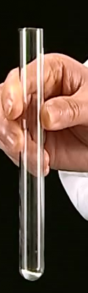
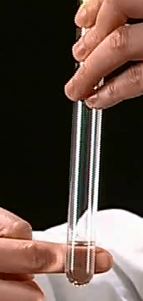
【实验室化学药品取用规则】
1、三不原则：不能用手接触药品，不要把鼻孔凑到容器口闻药品
的气味，不得尝任何药品的味道。
2、节约原则：应按规定用量取用药品。若没有说明用量，一般取
少量：液体：取1-2mL；固体：盖满试管底部。
3、处理原则：（“一要三不要”）实验用剩的药品既不要放回原
瓶，也不要随意丢弃，更不要拿出实验室；要放入
指定的容器内回收。

Slide 8
【实验安全注意事项】
1、酒精灯 失 火：立即用湿布扑灭。
2、割 伤：用3％的双氧水清洗，再贴上止血贴。
3、烫 伤：在烫伤处涂上烫伤膏或万花油。
4、吸入有毒气体：立即到室外呼吸新鲜空气，并请医生处理。

Slide 9
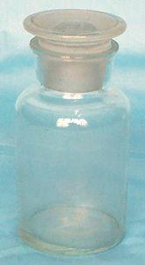
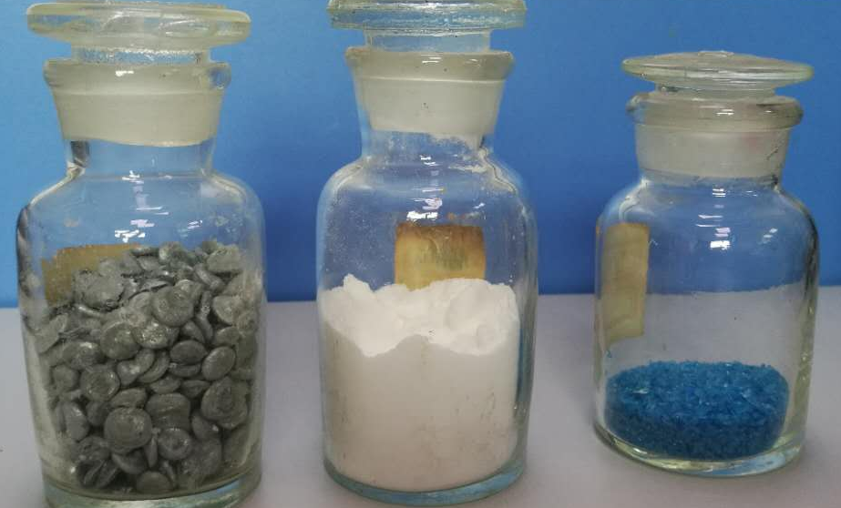
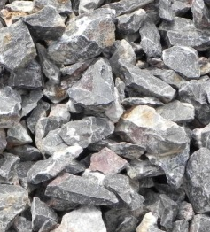
二、化学药品的取用
广口瓶
1、固体药品（保存在 里）
石灰石
锌 粒
碳酸钠
硫酸铜
块状
较大颗粒
粉末状
晶体

Slide 10
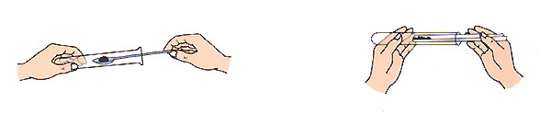
（2）粉末状、小颗粒药品
【注意】
当药匙太大无法伸入试管中或试管内壁潮湿，应用______取药品，
方法：___________________。
纸槽
一平二送三慢竖

Slide 11
托盘天平
（3）取用一定质量的固体药品：应用___________称量。
①当指针不在零位而偏左时，就开始称量，当达到平衡时（指针在
零位），则实际称量的白糖的质量_______10g（填“>”、“<”
或“=”，下同）；
②如果是“当指针不在零位而偏右时，就开始称量，当达到平衡时
（指针在零位），则实际称量的白糖质量_______10g。
<
>

Slide 12
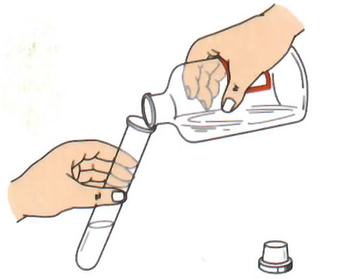
二、化学药品的取用
细口瓶
2、液体药品（保存在 里）
倾倒
（1）取量较多液体：_______法
图1-25 液体的倾倒
【讨论1】P₁₉
a、细口瓶的塞子为什么要倒放在桌子上？
防止桌面被腐蚀；
防止塞子被污染
b、倾倒液体时，瓶口为什么要紧挨着试管口？应该快速地倒还是
缓慢地倒？
防止将液体倒出试管口；
缓慢倾倒

Slide 13
【讨论1】P₁₉
c、拿细口瓶倒液时，为什么细口瓶贴标签的一面要朝向手心处？
防止标签被腐蚀
d、倒完液体后，为什么要立即盖紧瓶塞，并把试剂瓶放回原处？
①防止液体挥发、气化；
②防止空气中的物质进入瓶中，使药品变质；
③防止将瓶塞混乱以及碰倒试剂瓶。

Slide 14
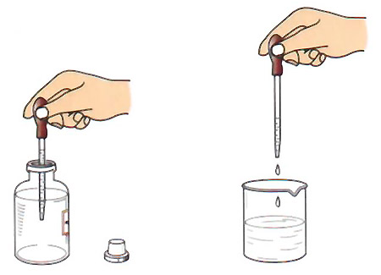
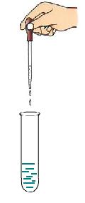
吸取、滴加
胶头滴管
（2）取少量液体：____________法，仪器：____________
竖直悬空
1帽在上
2瓶外挤
3悬空滴
4及时洗
图1-27 用滴管取液体

Slide 15
【实验1－4】P₂₀
实验内容 | 现 象
1、石灰水与酚酞溶液
无色酚酞溶液变红色

Slide 16
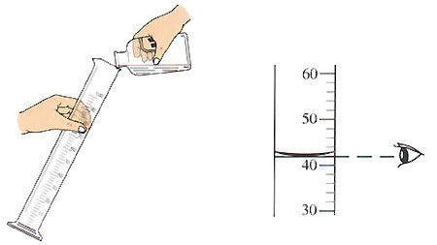
量取
量筒
（3）取一定量体积的液体：______法，仪器：______。
（需配胶头滴管使用）

Slide 17
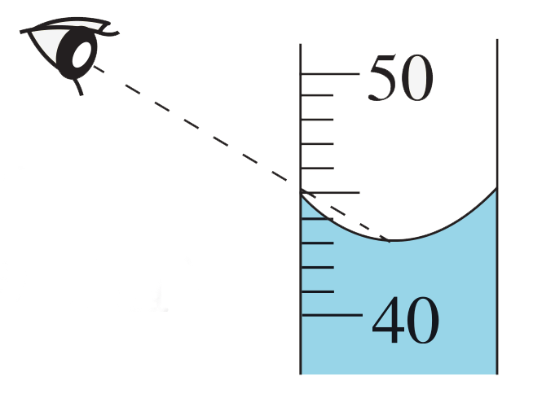
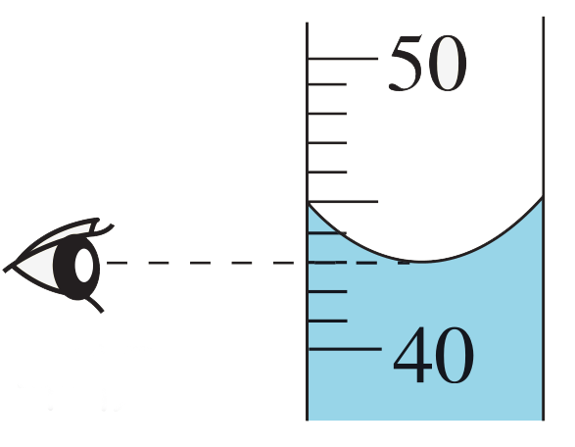
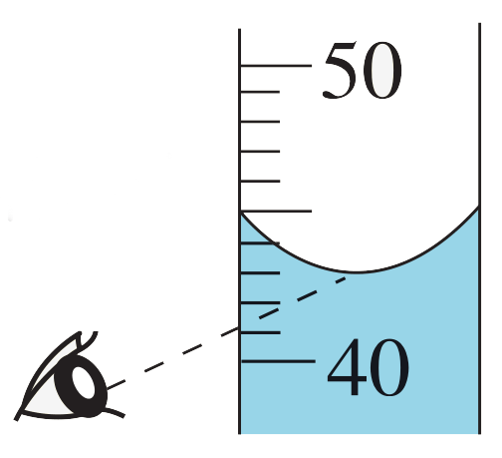
【思考】量筒读数时，为什么视线与液体凹液面的最低处保持相平？
俯视
仰视
视线与液体凹液面的最低处保持相平
读数比实际值大
读数比实际值小

Slide 18
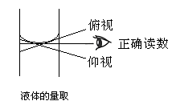
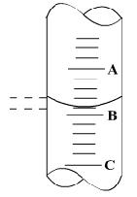
【讨论2】
量取液体时，量筒必须______，视线应与
液体________________________保持水平；若仰视读数时，读数_____实际体积（填“>”、“<”或“=”，下同）；若俯视读数时，读数______实际体积。
放平
量筒内凹液面的最低处
<
>
4

Slide 19
【实验1－4】P₂₀
实验内容 | 现 象
1、石灰水与酚酞溶液
2、碳酸钠粉末与盐酸
无色酚酞溶液变红色
①白色粉末迅速溶解
②产生大量的无色气泡

Slide 20
【课堂练习】
用量筒量取液体时，某同学操作如下：量筒平稳，面对刻度，仰视液体凹液面最低处读数为19ml，倾倒出一部分液体，又俯视液体凹液面最低处读数为11mL，问：（全部用“﹥”、“﹤” 或“=”填空 ）
① 开始筒量取液体时，他量取的液体的实际体积为（ ）19 ml
② 倾倒出一部分液体后，量筒内剩余液体的实际体积为（ ）11ml
③ 这位同学取出的液体的实际体积为（ ）8ml
>
<
>

Slide 21
玻璃棒
（3）取极少量的液体：______法，仪器：_________。
蘸取

Slide 22
一横二放三慢竖
1盖倒放
2签向手
3口挨口
4还原好
三不一节药剩余四注意
仪器
多量
倾倒
镊子
【课堂小结】
块状
1帽在上
2瓶外挤
3悬空滴
4及时洗
左物右码
托盘天平
少量
固体
药品取用
液体
胶头滴管
存放
注：滴瓶配专用滴管不用洗
粉末状
量筒+胶头滴管
广口瓶
细口瓶
仪器
药匙
定量
1选择合适量筒
2量筒放水平
3视线与凹液面最低处相平
纸槽
一斜二送三直立

Slide 23
【课堂练习】
1.下列选项正确的是 ( )
A
A.闻药品气味
B.取液体时挤入空气
C.将带有残液的滴管倒持
D.量取9.5mL液体

Slide 24
【课堂练习】
2.下列实验基本操作正确的是( )
C

Slide 25
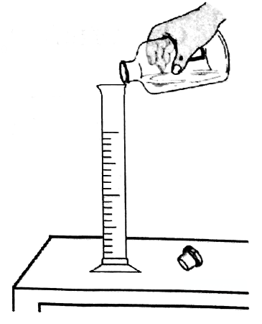
【课堂练习】
3.（20年·海珠区，T29）某同学向量筒倾倒液体时的操作如右图，
纠正其中的两处错误：
__________________________________，
__________________________________。
瓶塞应该倒放在桌面上
用手持量筒，并倾斜倾倒液体

